Slide 1
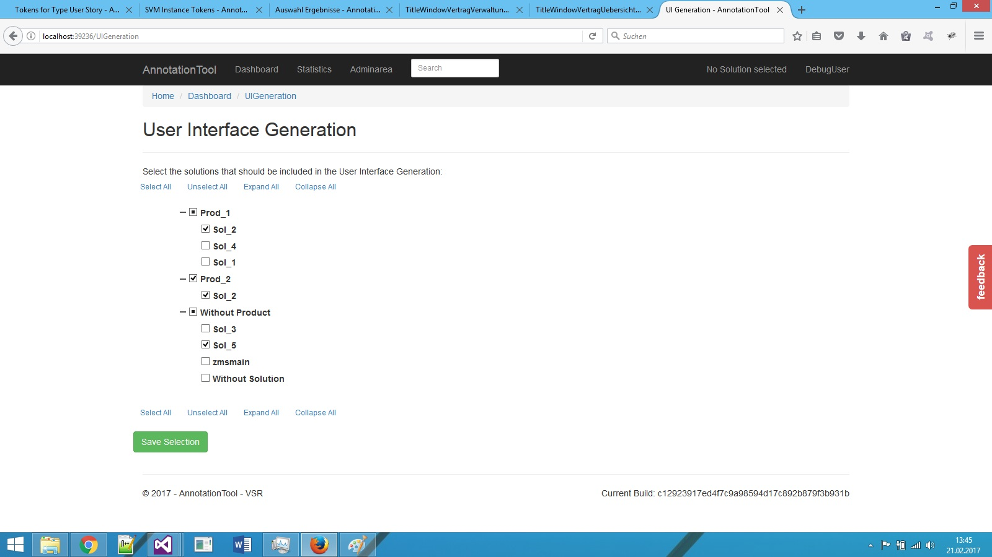
UI Generation – Produkt/Solution-Auswahl

Slide 2
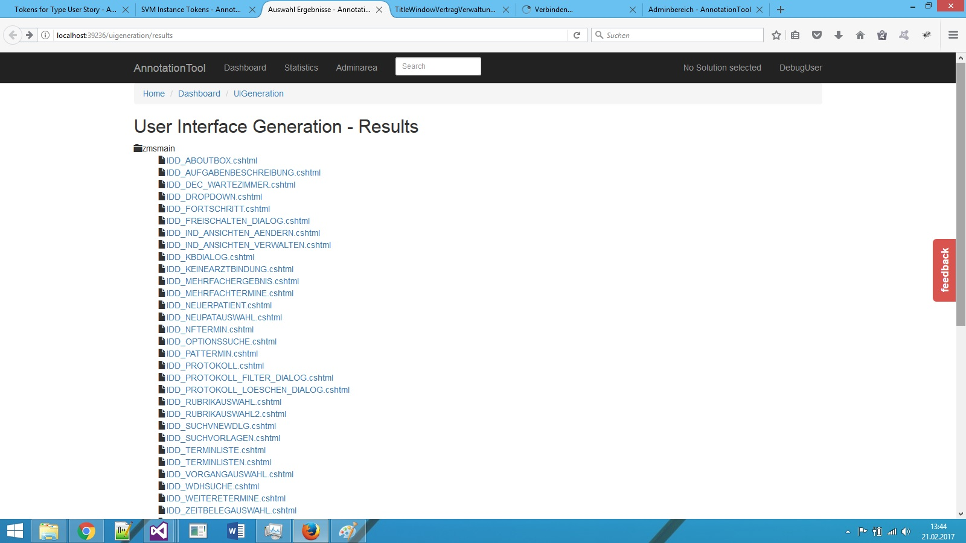
UI Generation – cshtml Views aus XAML und rc generiert

Slide 3
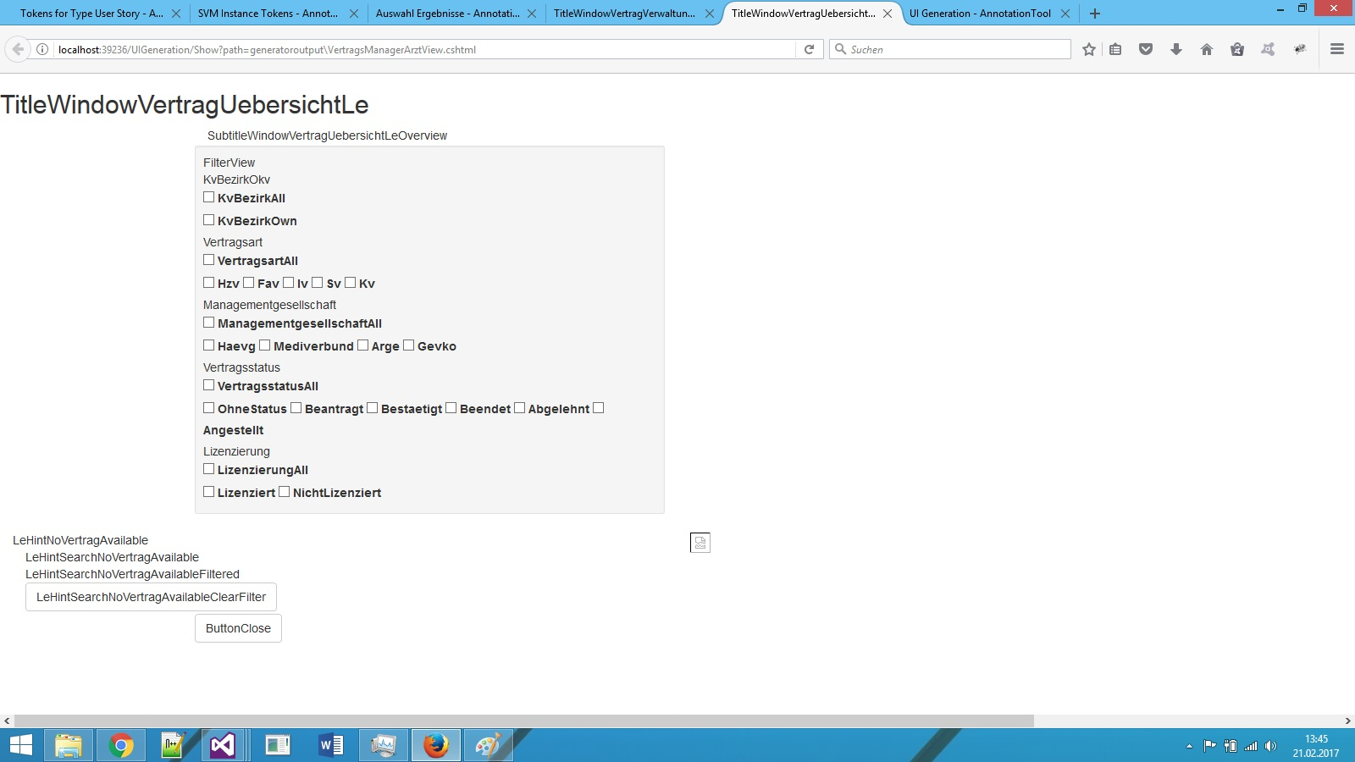
UI Generation – Generierte View mit Platzhaltern

Slide 4
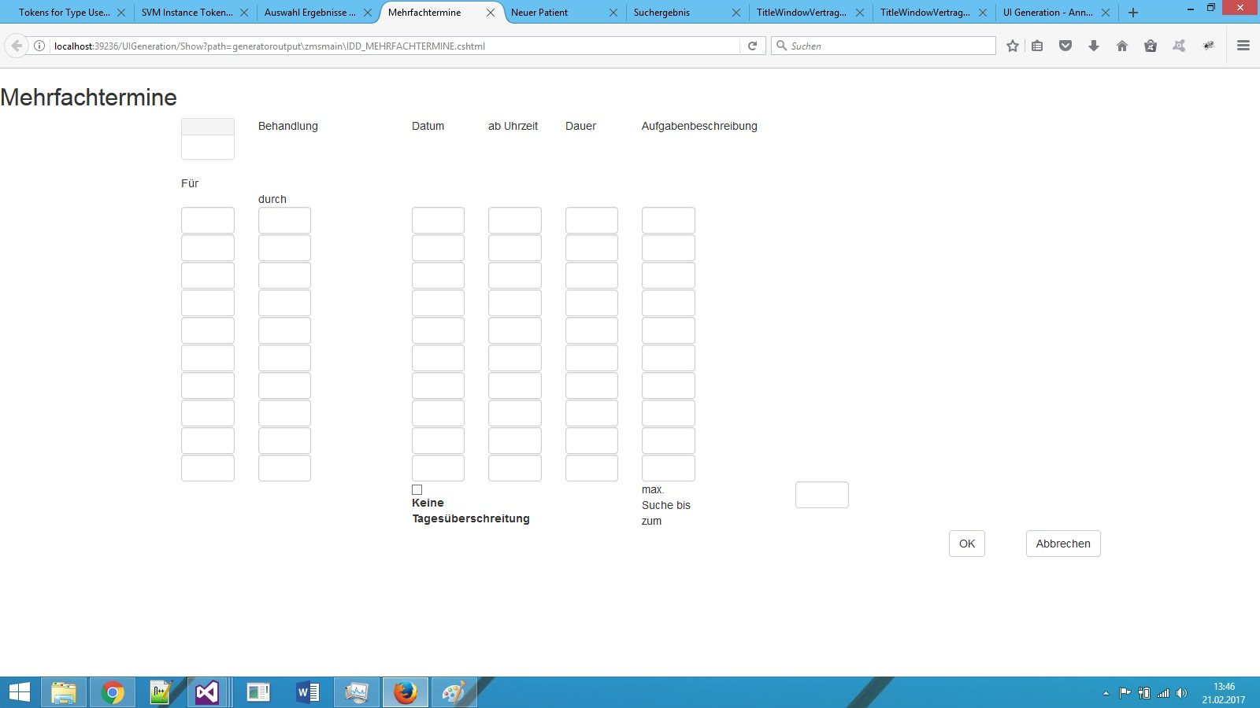
UI Generation – Generierte View mit Platzhaltern

